Slide 1
Psicopedagogia
Lezione 1
Dalla relazione interpersonale alla relazione educativa:
costruire lo sguardo delll’educatore
Vanna Boffo

Slide 2
Psicopedagogia
Calendario delle Lezioni
Dalla relazione interpersonale alla relazione educativa: costruire lo sguardo dell’educatore “Role playing” pedagogici
Memoria, emozioni, visssuti: il senso del sé per la professione educativa
Esercitazioni “autobiografiche”
La comunicazione formativa: un modello per la gestione della relazione
Esercitazioni “comunicative”
La cura di sé, la cura dell’altro, la cura del mondo:
strumenti professionali per l’attenzione, l’ascolto, il dialogo, l’empatia

Slide 3

Il rapporto fra Educazione, Formazione e Relazione
Ogni forma di Educazione e di Formazione ha un carattere Relazionale-Comunicativo
Ogni Relazione-Comunicazione trattiene e cede Educazione e Formazione
Sulla Teoria dell’attaccamento
http://www.stateofmind.it/2016/04/attaccamento-esperimento-di-harlow/

Slide 4
Le relazioni interpersonali
La relazione interpersonale è il mezzo per la
formazione del genitore e del bambino,
dell'insegnante e dell'allievo.
La relazione interpersonale è il mezzo per la
formazione della persona umana.
La relazione interpersonale è alla base di ognirelazione educativa e formativa.
La relazione interpersonale è alla base dei
processi di apprendimento.

Slide 5
Le relazioni educative
Legame fra relazioni interpersonali e relazioni intrapersonali
Relazione interpersonale e conoscenza dell'altro (il bambino, l'allievo)
Relazione intrapersonale e conoscenza del sé (il genitore, il docente, l'educatore)

Slide 6
CHE COSA E’ UNA RELAZIONE ?
Due campi sematici di riferimento
1) RE-LIGO legarsi, assicurare, circondare,
cingere come ricerca della qualità
di senso della relazione
2) RE-FERO ricondurre a sé, portarsi insieme,
comportarsi insieme come ricerca
della qualità del comunicare

Slide 7
QUANDO SI COMINCIA A PARLARE DI RELAZIONE?
Relazione interpersonale
Relazione intrapersonale
Il rapporto fra Educazione, Formazione e Relazione
Ogni forma di Educazione e di Formazione ha un carattere Relazionale-Comunicativo
Ogni Relazione-Comunicazione trattiene e cede Educazione e Formazione

Slide 8
Le relazioni interpersonali e intrapersonali
La relazione interpersonale è il mezzo per la formazione del genitore e del bambino, dell'insegnante e dell'allievo
La relazione interpersonale è il mezzo per la formazione della persona umana
La relazione interpersonale è alla base di ogni relazione educativa e formativa
La relazione interpersonale è alla base dei processi di apprendimento

Slide 9
Le relazioni educative
Legame fra relazioni interpersonali e relazioni intrapersonali
Relazione interpersonale e conoscenza dell'altro (il bambino, l'allievo)
Relazione intrapersonale e conoscenza del sé (il genitore, il docente, l'educatore)

Slide 10
Riferimenti Bibliografici
Anichini A., Boffo V., Cambi F., Mariani A., Toschi L., Comunicazione Formativa, Milano, Apogeo, 2012.
Anolli L. (a cura di), Psicologia della comunicazione, Bologna, Il Mulino, 2002.
Boffo V., Comunicare a scuola. Testi e autori, Milano, Apogeo, 2007.
Boffo V., Relazioni educative. Tra comunicazione e cura, Milano, Apogeo, 2011.
Boffo V. (a cura di), La cura in pedagogia: linee di lettura, Bologna, Clueb, 2006.
Cambi F. (a cura di ), Nel conflitto delle emozioni: prospettive pedagogiche, Roma, Armando, 1998
Cambi F. (a cura di), Il dis-agio giovanile nella scuola del terzo millennio. Proposte di studio e intervento, Roma, Armando, 2008.
Contini M., Per una pedagogia delle emozioni, Firenze, la Nuova Italia, 1992.
Contini M. (a cura di), La comunicazione educativa, «Studium Educationis», 4, 2000.
Contini M., La comunicazione intersoggettiva fra solitudini e globalizzazione, Milano, La Nuova Italia R.C.S., 2002.
Dewey J., (1916) Democrazia e Educazione, Firenze, La Nuova Italia, 2000.
Franta H., Colasanti A., L’arte dell’incoraggiamento, Roma, Carocci, 1999.
Fratini C., La dimensione comunicativa, in Cambi F., Catarsi E., Colicchi E., Fratini C., Muzi M., Le professionalità educative. Tipologia, interpretazione e modello, Roma, Carocci, 2003, pp. 67-94.
Liverta Sempio O., Confalonieri E., Scaratti G., L’abbandono scolastico, Milano, Raffaello Cortina, 1999.
Lumbelli L. (a cura di ), Pedagogia della comunicazione verbale, Milano, Franco Angeli, 1996.
Postman N., Ecologia dei media L’insegnamento come attività conservatrice, Roma, Armando, 19994.
Rogers C. R. (1980), Un modo di essere, Firenze, Martinelli, 1983.
Rogers C. R., Terapia centrata sul cliente, Firenze, La Nuova Italia, 1997.
Watzlawick P., Beavin J., Jackson D.D. (1967), Pragmatica della comunicazione umana, Roma, Astrolabio, 1971.

Slide 11
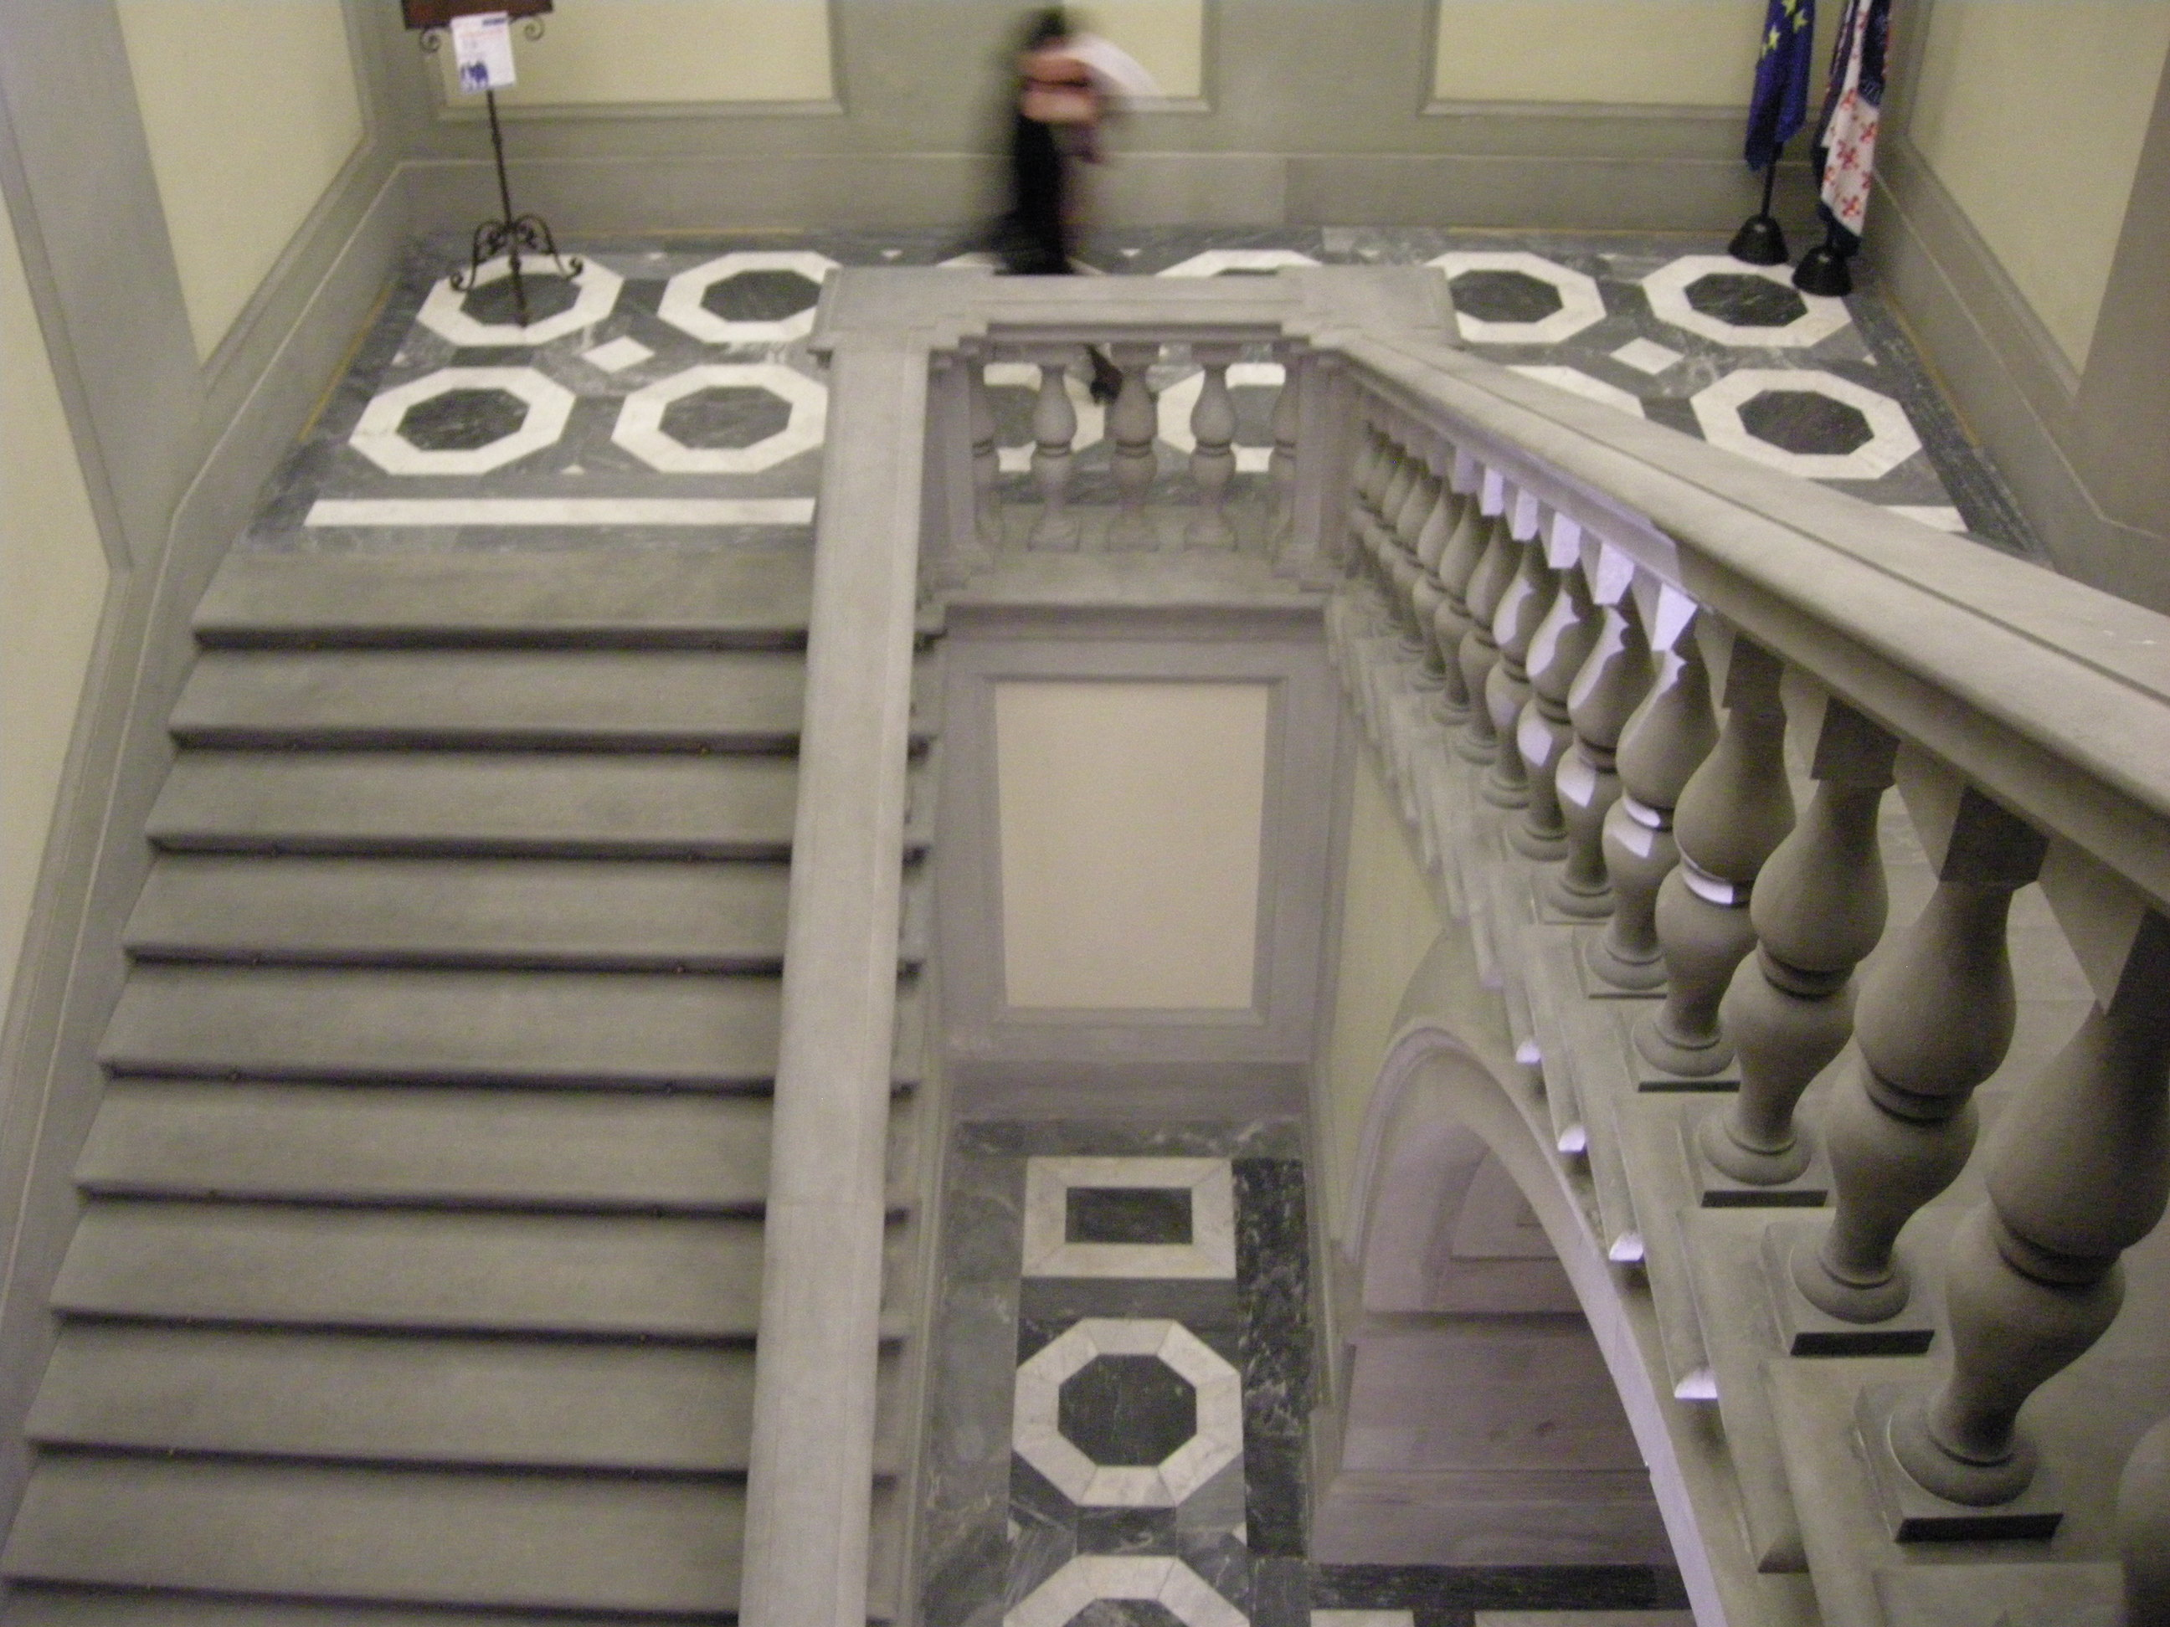
La conoscenza di sé, per la conoscenza dell’altro,
per la conoscenza del mondo

